Slide 1
Гербы Гатчинского муниципального района

Slide 2
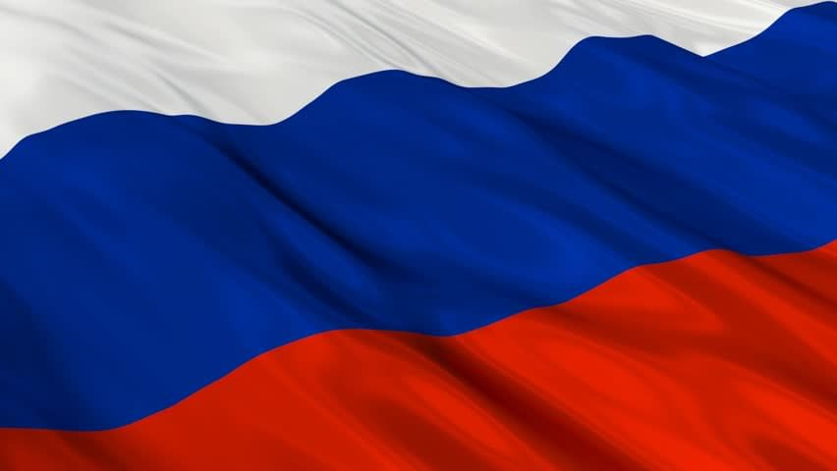
«С уходом социалистической символики возникла необходимость возрождения и становления символов, соответствующих геральдическим нормам и правилам. Об этом был принят соответствующий Указ Президента Российской Федерации. Конкурсы на создание обновленной символики прошли по всей России, и Гатчинский район, конечно, не стал исключением.»
Анатолий Засидкевич

Slide 3
Официальный символ города Гатчина был утверждён Павлом I 13 декабря 1800 года. 10 (23) ноября 1917 года был отменён, с 1995 года используется в качестве герба муниципального образования «Город Гатчина».
Автором официального символа Гатчинского района в 2002 году стал Анатолий Засидкевич.
Эскизы гербов и флагов поселений Гатчинского муниципального района были разработаны авторским коллективом в составе: Башкирова К.С, Карпуниной В.В., Штейнбах С.Ю. и в 2005-2006гг. (в некоторых поселениях в 2007-2008гг.) были утверждены советами депутатов поселений.
На нашей выставке гербы поселений Гатчинского муниципального района представлены именно в таком виде, в котором они были разработаны и утверждены в 2005 – 2007гг.
Изображения гербов взяты из сети «Интернет»

Slide 4
Цвета (тинктуры) в геральдике – это не просто цвета, как мы их видим в повседневной жизни. Каждый оттенок имеет свой символ, своё значение, при разработке эскизов гербов муниципальных образований были использованы металлы: золото и серебро, и четыре цвета (финифтей, эмалей): червлень, лазурь, зелень, чернь. Ниже приведено обоснование использованных цветов:
Золото (равнозначно желтому цвету) – могущество, сила, постоянство, справедливость, добродетель, верность, богатство, знатность, вера, милосердие, цвет солнечного света и урожая.
Серебро (равнозначно белому цвету) – чистота помыслов, мир, правдивость, невинность, благородство, откровенность, непорочность, надежда.
Зелень – красота природы, её возрождение каждую весну, здоровье, молодость, надежда, изобилие, свобода, радость, сельскохозяйственные угодья и лесные просторы.
Лазоревый (синий, голубой) – цвет знания, истины, символизирует честность, верность, безупречность.
Червлень (красный) – мужество, храбрость, смелость, отвага, неустрашимость, символ труда, жизнеутверждающей силы, красоты, солнца и тепла.
Чернь (черный) – символ благоразумия, мудрости, скромности, честности, древности и вечности бытия.

Slide 19
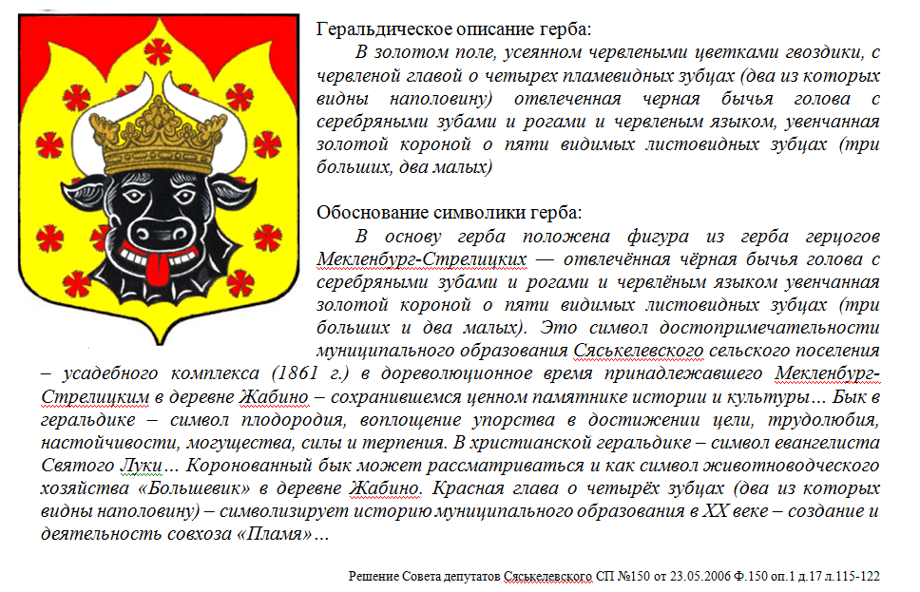

Slide 21
